Slide 1
제4부 자바II (1)
스레드
[핵심 포인트]
스레드 개념
스레드 생성 및 활용
3) 스레드 스케줄링

Slide 2
Collections 클래스
여러 유용한 알고리즘을 구현한 메소드들을 제공
제네릭 정적 메소드
메소드 첫 번째 매개변수는 알고리즘 적용 컬렉션
알고리즘
정렬(Sorting)
섞기(Shuffling)
탐색(Searching)

Slide 3
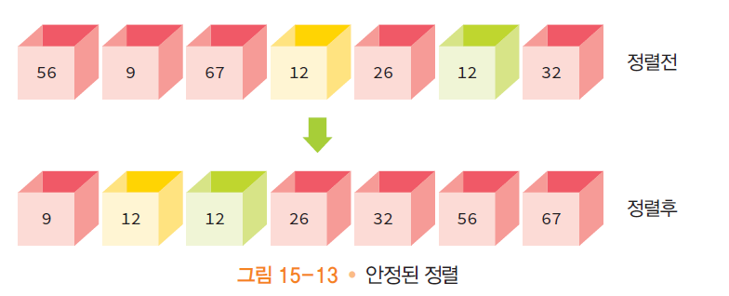
정렬
데이터를 어떤 기준에 의하여 순서대로 나열
정렬 알고리즘: 퀵정렬, 합병 정렬, 히프 정렬 등
동일 값 원소는 다시 정렬하지 않음

Slide 4
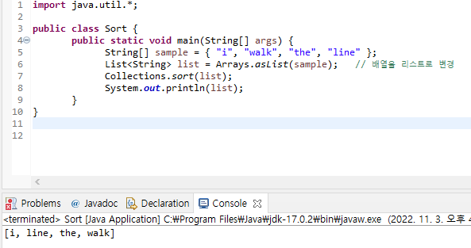
정렬

Slide 5
정렬

Slide 6
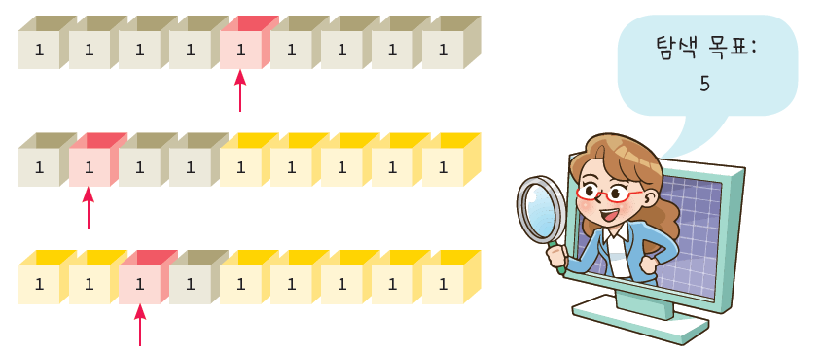
탐색
탐색이란 리스트 안에서 원하는 원소를 찾는 것이다.

Slide 7
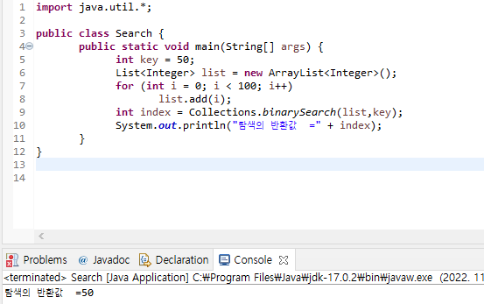
탐색

Slide 8

LAB: 영어사전의 구현
여기서는 Map을 사용하여서 영어 사전을 구현하여 보자. 사용자가 단어를 입력하면 단어의 설명을 보여준다.
영어 단어를 입력하시오:map
단어의 의미는 지도
영어 단어를 입력하시오:school
단어의 의미는 학교
영어 단어를 입력하시오:quit

Slide 9
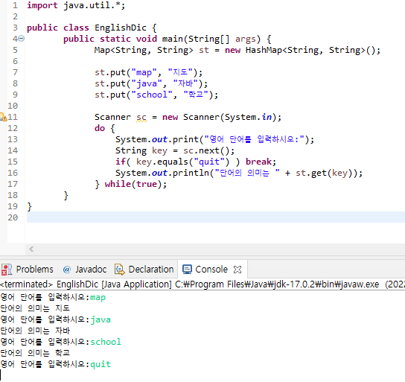
LAB: 영어사전의 구현

Slide 10
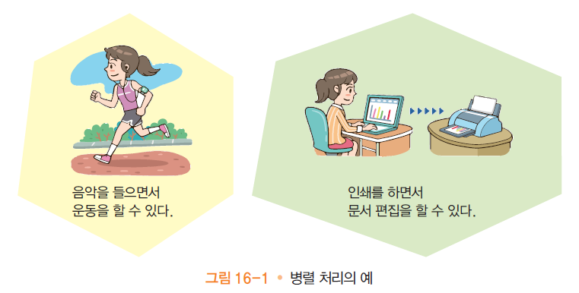
멀티태스킹
멀티 태스킹(muli-tasking)
여러 개의 애플리케이션을 동시에 실행
컴퓨터 시스템의 성능을 높이기 위한 기법이다
하나의 CPU: 시간을 쪼갬
멀티코어 CPU: 병행 처리

Slide 11
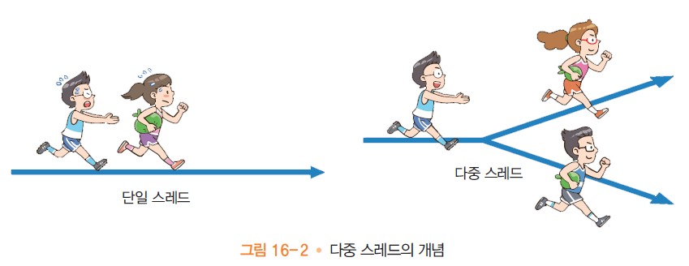
스레드란?
다중 스레딩(multi-threading)은 하나의 어플리케이션 프로그램이 동시에 여러 가지 작업을 할 수 있도록 하는 것
각각의 작업은 스레드(thread)라고 불린다.
Ex) 음악 재생: 파일 다운 동시 압축 해제 → 재생

Slide 12
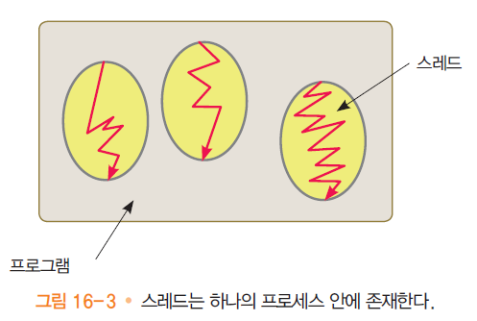
프로세스와 스레드
프로세스(process): 실행 중인 프로그램. 자신만의 데이터를 가짐. 독자적으로 실행이 가능한 환경 (및 자원)을 가짐.
스레드(thread): 경량 프로세서. 프로세서 안에 존재. 프로세서의 모든 자원 공유. 동일한 데이터를 공유.

Slide 13
스레드를 사용하는 이유
통신: 데이터 수신, 처리, 송신
웹 브라우저에서 웹 페이지를 보면서 동시에 파일을 다운로드할 수 있도록 한다.
워드 프로세서에서 문서를 편집하면서 동시에 인쇄한다.
게임 프로그램에서는 응답성을 높이기 위하여 많은 스레드를 사용한다.
GUI에서는 마우스와 키보드 입력을 다른 스레드를 생성하여 처리한다.
문제점: 데이터 및 자원 공유로 인한 동기화 등 문제

Slide 14
스레드 생성과 실행
스레드는 Thread 클래스가 담당한다.
스레드가 처리할 작업 기술
run() 메소드 안에 기술
Thread t = new Thread(); // 스레드 객체를 생성한다.
t.start(); // 스레드를 시작한다.

Slide 15
스레드를 생성하는 방법
Thread 클래스를 상속하는 방법:
Thread 클래스를 상속받은 후에 run() 메소드를 재정의
run() 메소드 안에 작업을 기술
Runnable 인터페이스를 구현하는 방법:
run() 메소드를 가지고 있는 클래스를 작성
이 클래스의 객체를 Thread 클래스의 생성자를 호출할 때 전달

Slide 16
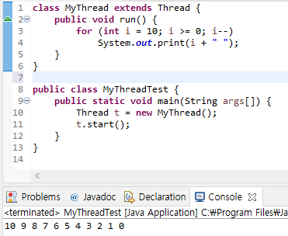
Thread 클래스를 상속하는 방법
Thread 클래스를 상속
run() 메소드를 재정의
run() 메소드 안에 작업기술
Thread 에서 파생된 클래스 MyThread의 객체 생성
start() 호출

Slide 17

Runnable 인터페이스를 구현하는 방법
단일상속: 다른 클래스를 이미 상속 받은 클래스는 스레드로 만들 수 없음 → Runnable 인터페이스를 구현
Runnable 인터페이스를 구현한 클래스를 작성
run() 메소드를 작성
Thread 객체를 생성: MyRunnable 객체를 인수로 전달
start()를 호출하여서 스레드를 시작
Thread 객체 = 일꾼
Runnable 객체 = 작업의 내용

Slide 18
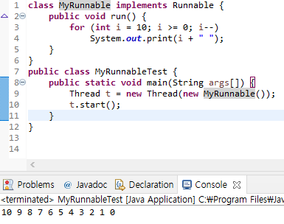
Runnable 인터페이스를 구현하는 방법
Runnable 인터페이스 구현
run() 메소드를 정의
run() 메소드 안에 작업기술
Thread 객체 생성
MyRunnable 객체를 인수로 전달
start() 호출

Slide 19
어떤 방법이 좋은가?
자바에서 다중 상속이 불가능한 것을 감안한다면 Runnable 인터페이스를 사용하는 것이 좋다.
Runnable 객체는 Thread가 아닌 다른 클래스 상속 가능
Runnable 인터페이스를 사용하면 고수준의 스레드 관리 API도 사용할 수 있다.
Runnable 구현
Thread 상속

Slide 20
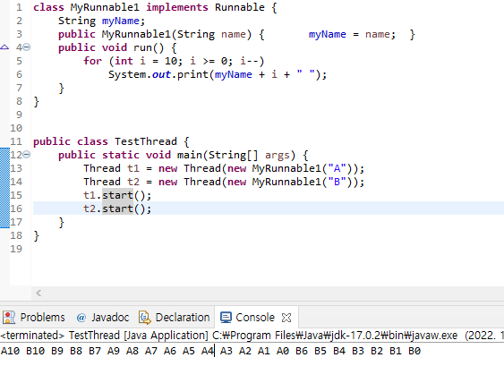
예제 #1
매 실행 마다 다른 결과

Slide 21
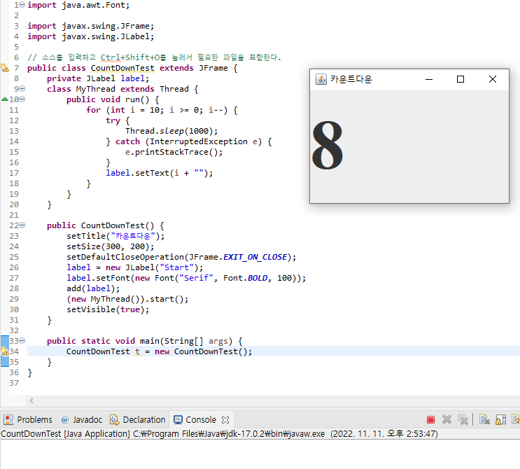
예제 #2

Slide 22
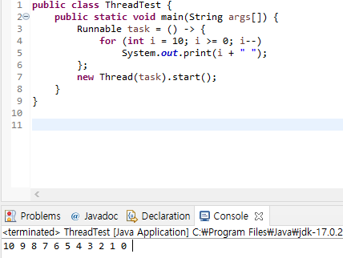
람다식을 이용한 스레드 작성

Slide 23
ExecutorService
개발자가 스레드를 직접 생성하여 실행하는 것이 아니라 시스템이 스레드 관리를 맡도록 함
Executors: 스레드 풀에 스레드 여러 개를 모아서 실행
Runnable task = () -> { … }
Executor exec = Executors.newCachedThreadPool();
Exec.execute(task)
Factory method: 객체를 생성하여 반환하는 정적메소드

Slide 24
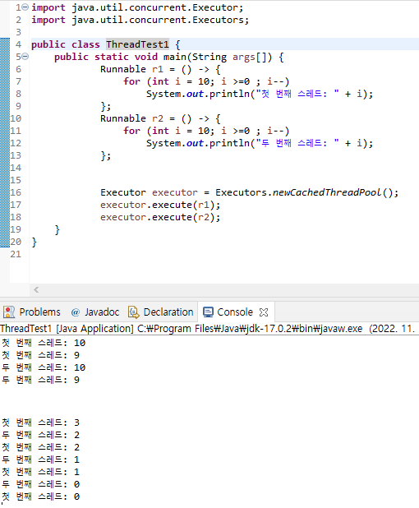
예제 #3

Slide 25
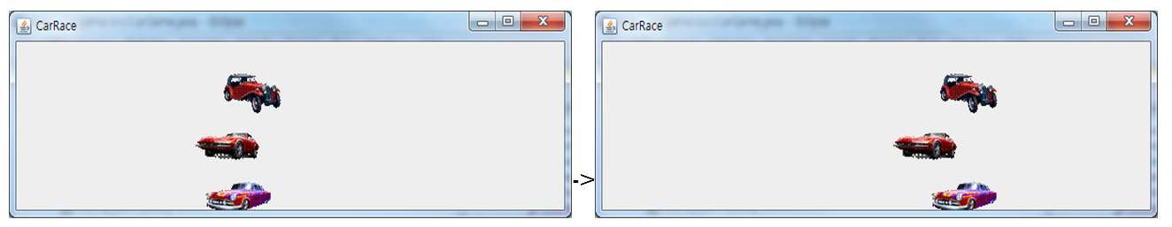
LAB: 자동차 경주
아주 간단한 자동차 경주 게임을 작성하여 보자.

Slide 26
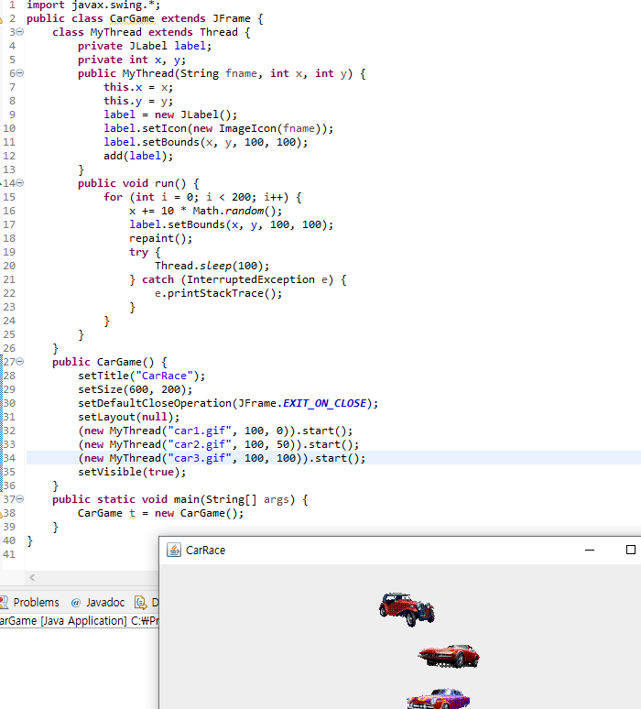
예제 #4

Slide 27
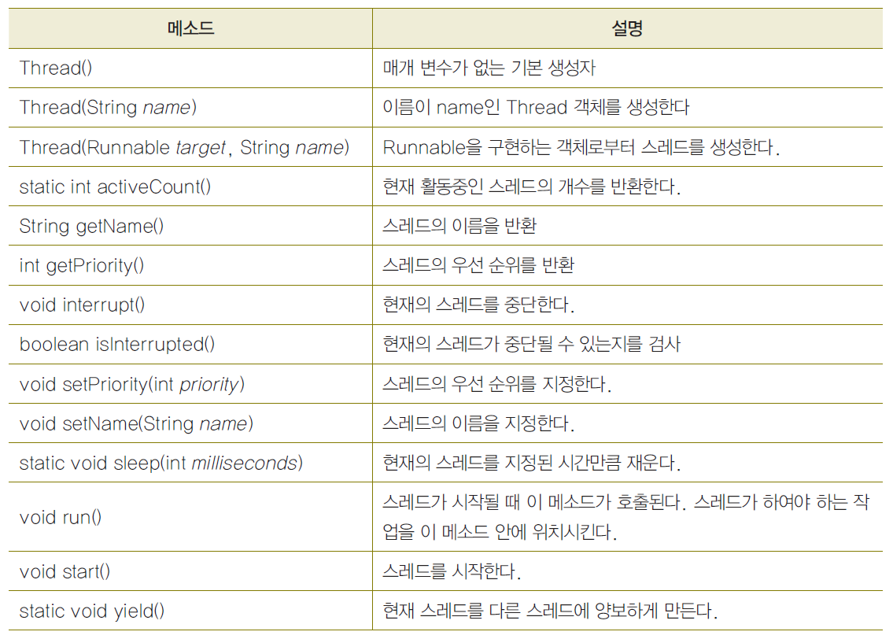
Thread 클래스

Slide 28
Thread 스케쥴링
하나의 CPU를 여러 스레드가 나누어 쓰기 위한 원칙: 어떤 순서로 스레드를 수행시킬 것인가 결정
자바 런타임 시스템: 우선 순위 스케줄링 사용 → 우선 순위 높은 스레드 먼저 실행
스레드 우선순위: Thread 클래스에 정의된 MIN_PRIORITY, MAX_PRIORITY 사이 숫자를 이용 우선 순위 배정
스레드 생성될 때 자신을 생성한 스레드로부터 우선 순위 상복 받음 → 실행 중 void setPriority(int newPriority) 혹은 getPriority()를 이용 우선순의 변경 및 반환이 가능

Slide 29
Thread 스케쥴링
관련 메소드
sleep(ling mills): 스레드 휴식, 인터럽트 시 InturrupedException 발생
join(): 해당 스레드가 소멸될 때 까지 기다림
yield(): CPU를 다른 스레드에 양보. 동일 우선순위의 다른 스레드

Slide 30
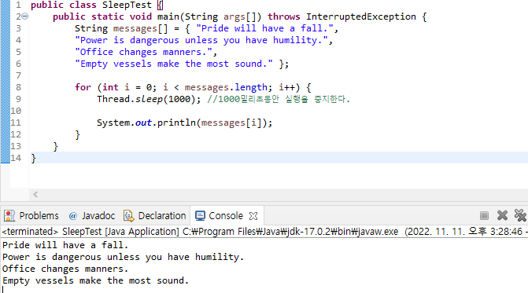
Thread 스케쥴링

Slide 31
Thread 스케쥴링
인터럽트
하나의 스레드가 실행하고 있는 작업을 중지하도록 하는 메커니즘 → InterruptedException 예외처리
for (int i=0;i<message.length; i++) {
try {
Thread.sleep(1000);
} catch (InterruptedException e) {
return;
}
System.out.println(messages{i})’
}

Slide 32
Thread 스케쥴링
join
하나의 스레드가 다른 스레드의 종료를 기다리게 하는 메소드
t.join(); //스레드 t 가 종료될 때까지 기다림

Slide 33
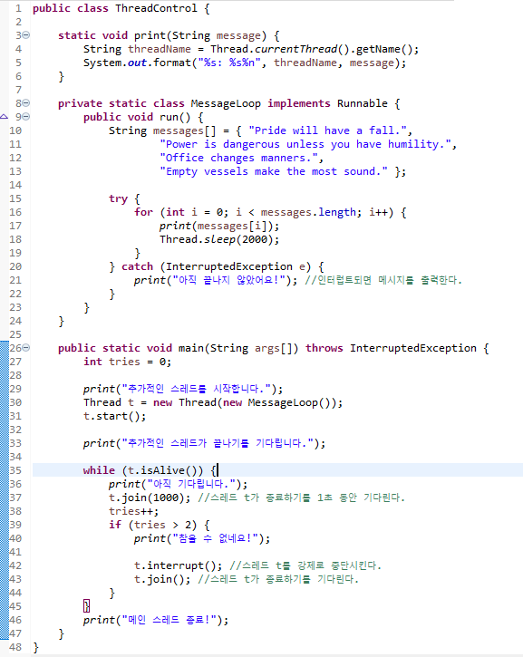
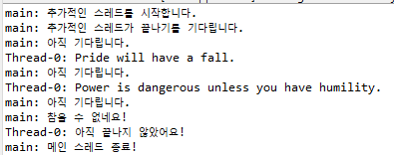
예제 #5

Slide 34
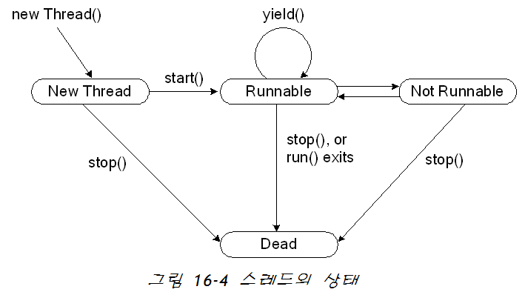
스레드 상태
생성상태
실행가능상태
실행중지상태
소멸상태

Slide 35
생성 상태와 실행 가능 상태
생성 상태
Thread 클래스를 이용하여 새로운 스레드를 생성
start()는 생성된 스레드를 시작
stop()은 생성된 스레드를 멈추게 한다.
실행 가능 상태
스레드가 스케줄링 큐에 넣어지고 스케줄러에 의해 우선순위에 따라 실행

Slide 36
실행 중지 상태
실행 가능한 상태에서 다음의 이벤트가 발생하면 실행 중지 상태로 된다.
스레드나 다른 스레드가 suspend()를 호출하는 경우
스레드가 wait()를 호출하는 경우
스레드가 sleep()을 호출하는 경우
스레드가 입출력 작업을 하기 위해 대기하는 경우

Slide 37
강제적인 종료
public static void main(String args[]) throws InterruptedException {
int tries = 0;
print("추가적인 스레드를 시작합니다.");
Thread t = new Thread(new MessageLoop());
t.start();
print("추가적인 스레드가 끝나기를 기다립니다.");
while (t.isAlive()) {
print("아직 기다립니다.");
t.join(1000);
tries++;
if (tries > 2) {
print("참을 수 없네요!");
t.interrupt();
t.join();
}
}
print("메인 스레드 종료!");
}
}

Slide 38
정리해 보면…필수 기술
프로세스와 스레드
스레드 생성
스레드 실행
람다식 이용 스레드 생성
스레드 클래스
스레드 스케쥴링

